Slide 1
Творческий проект
«ОРУЖИЕ ПОБЕДЫ»
Выполнил: Джуфер Михаил
Ученик 9 «В» класса
МОУ СОШ № 2 им. М.К. Аммосова
Руководитель: Курашев Е.Н.
Учитель технологии

Slide 2
Пояснительная записка.
Тема моего творческого проекта - «Оружие Победы» Изготовление макета пистолета-пулемета Шпагина (ППШ)». 7,62-мм пистолет-пулемёт образца 1941 года системы Шпагина (ППШ) — пистолет-пулемёт, разработанный советским конструктором Георгием Шпагиным, принятый на вооружение в 1941 году и активно использовавшийся в Великой Отечественной войне, а также во многих вооружённых конфликтах послевоенного времени.
Заинтересовался этой темой я во время работы над альбомом «Мой прадед- солдат Победы», который прошел всю войну с этим оружием в руках.
Также на мой выбор повлияла подготовка к празднованию 75-летия Дня Победы.

Slide 3
Мой прадед
Кожененко Георгий Дмитриевич 17.04.1921г.р. Младший сержант, награжден орденом красной звезды, медалью за оборону Кавказа, медалью за боевые заслуги.

Slide 4
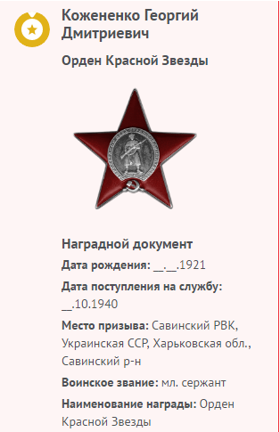
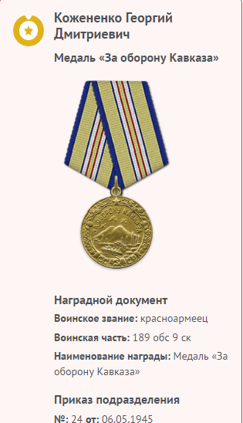
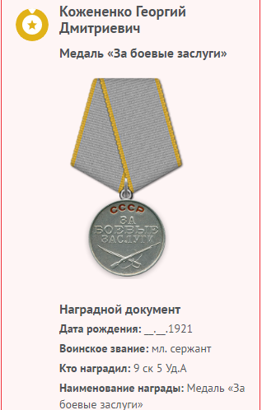
Награждён

Slide 5
Цель проекта: Изготовить макет оружия второй мировой войны - пистолет-пулемет Шпагина (ППШ-41)
Задачи:
• изучить литературу, в которой имеются сведения о советской стрелковой оружии в Великой Отечественной Войне;
• изучить историю возникновения и развития пистолета-пулемета Шпагина (ППШ-41);
• изготовить макет оружия второй мировой войны пистолет-пулемёт Шпагина (ППШ-41).

Slide 6
Пистолет-пулемёт образца 1941 года системы Шпагина (ППШ-41)
ППШ-41 был самым массовым пистолетом-пулеметом второй мировой войны. Он состоял на вооружении с 1941 по 1951 годы, а в некоторых странах его используют до сих пор.

Slide 7
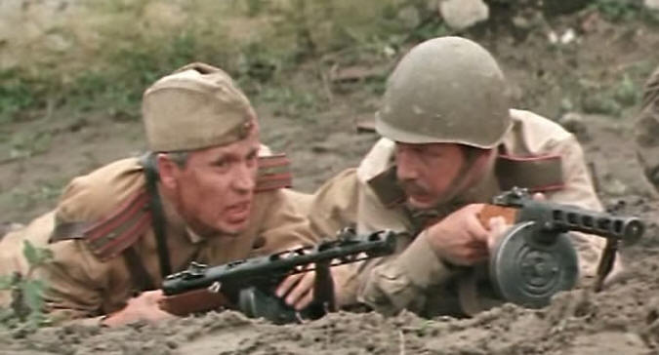
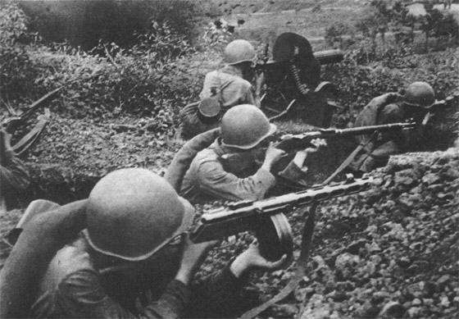
ППШ-41 являлся основным пистолетом-пулемётом советских вооружённых сил в Великой Отечественной войне.

Slide 8
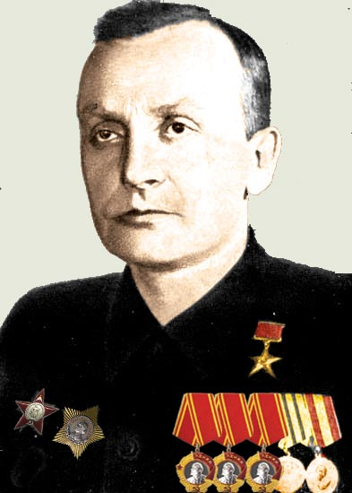
Кто создал ППШ-41
29 апреля 1897 года в селе Клюшниково Ковровского уезда Владимирской губернии родился знаменитый советский конструктор стрелкового оружия Георгий Семенович Шпагин.

Slide 9
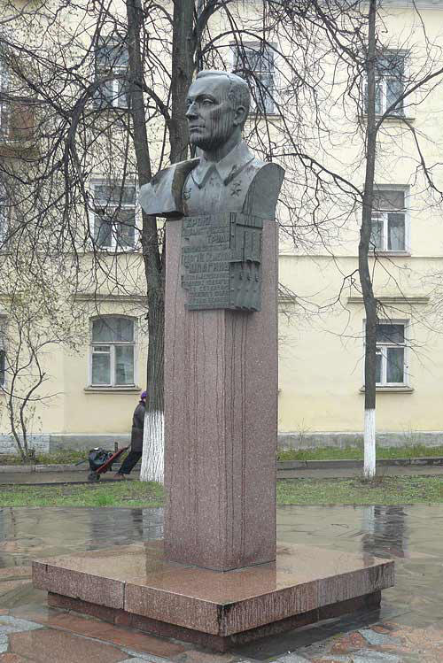
Георгий Семенович Шпагин
В 1916 году Шпагин был призван в армию и попал в полковую оружейную мастерскую.
С 1922 года Шпагин активно участвует в создании новых образцов оружия.
К первым разработкам Шпагина относится конструкция шаровой установки.
В 1924-1926 годах Шпагин активно работал вместе с Дегтяревым над созданием ручного пулемета.
Неприхотливое оружие системы Шпагина, одержав убедительную победу над своими конкурентами на конкурсе, проведенном осенью 1940 года, 21 декабря того же года приняли на вооружение Красной Армии под наименованием «7,62-мм пистолет-пулемет Шпагина обр. 1941г. (ППШ-41).
В 1943 году на вооружение Красной Армии был принят сигнальный (осветительный) пистолет Шпагина (ОПШ-1), предназначенный для пуска осветительных и сигнальных патронов.

Slide 10
Выработка идей
ППШ - 41 ( пистолет-пулемёт Шпагина, СССР) с рожковым магазином
ППШ - 41 (пистолет - пулемёт Шпагина, СССР) с круглым магазином

Slide 11
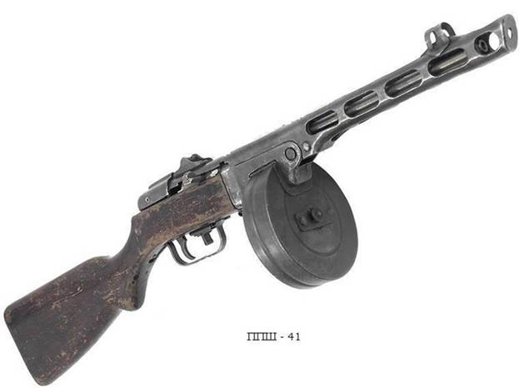
Выбор материала
При выборе материала, я остановился на древесине - легкость обработки, доступность материала и наличие инструмента. Лишь некоторые элементы изделия решил изготовить из металла-спусковой крючок.

Slide 12
Технологический процесс изготовления макета ППШ-41

Slide 13
Технологический процесс изготовления макета ППШ-41

Slide 14
Затраты на изготовление
Материал | Стоимость
Доска (сосна) 200х40мм, длина=1м. | 200 руб
Морилка 1 бут. | 150 руб
Краска аэрозольная, 1 баллончик | 250 руб
Саморезы, клей столярный | 10 руб
Итого: | 610 руб

Slide 15
Самооценка
Всё что я задумывал, всё получилось. Моя цель осуществилась – я изготовил макет автомата ППШ. Я считаю, что макет получился достаточно похожим, т.к. я старался очень точно производить расчёты основных размеров. Все, кому я показывал своё изделие, удивлялись схожести моего автомата с оригиналом.
Полученный макет можно использовать как наглядное пособие на уроках истории при изучении разделов о Великой Отечественной войне, а так же на различных внеурочных мероприятиях, посвященных истории нашей Родины.

Slide 16
Рекламный проспект изделия
Автомат ППШ – автомат, который остановил фашистов !
Слава российскому оружию, пусть оно служит на устрашение врагов, но никогда не пригодиться в военных действиях!

Slide 17
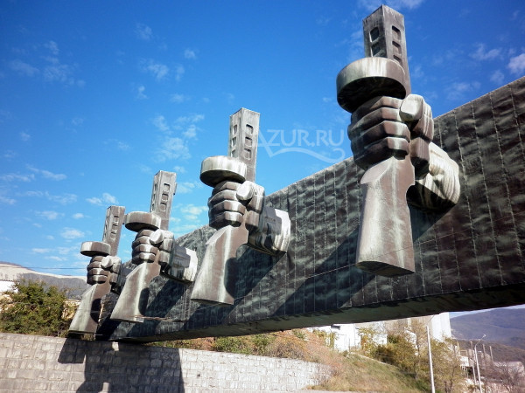
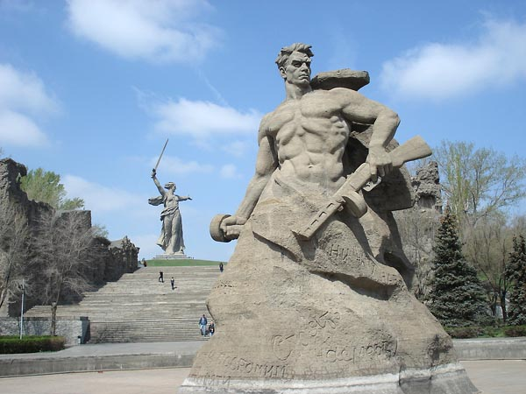
Памятник оружию

